Slide 1
Modes de communication des abeilles
Notes:
Les abeilles savent très vite ce qui se passe dans et hors de la ruche
Espace disponible pour la nourriture
Présence d’intrus
Disponibilité de pollen
Qualité du nectar
Condition météo
Perte de la reine ………
Leur mode de communication est
Chimique
Vibratoire
Tactile

Slide 2
Communications entre abeilles
Deux types de messages:
D’origine chimique issus des glandes
D’origine comportementale en fonction de la situation
Détournements à l’usage de l’apiculteur

Slide 3
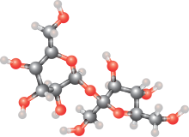
Communications entre abeilles
Par voie chimique
Notes:
Emission de phéromones qui véhiculent l’information d’un individu de l’essaim à un autre
Moyen de relation la plus importante: agit sur la majorité des activités de la colonie
Permet la cohésion de l’essaim et la coordination des tâches
Cellules spécialisées qui se développent sous l’influence de la constitution de la nourriture au stade larvaire et de la jeune abeille
Quand il y a un manque de protéine de vitamine d’hydrate de carbone ou d’oligo éléments elles se résorbent
Deux sortes de glandes les glandes exocrines et endocrines
Les glandes exocrines secrètent à la surface : pheromones
Les glandes endocrines font parvenir leurs secrétions à l’hémolymphe :hormones
Les glandes endocrines sont en relation avec le système nerveux central et dirigent la croissance, la mue , la métamorphose, la reproduction et le comportement des abeilles
On distingue
les corpora cardiaca
Les corpora allata : besoin de pollen pour se développer : règle la durée de vie des abeilles
Sécrétion qui modifie le comportement ou la physiologie de l’abeilles :
Phéromones sociales car équilibre la proportion des différents caste dans la ruche (nourrices /butineuses))

Slide 4
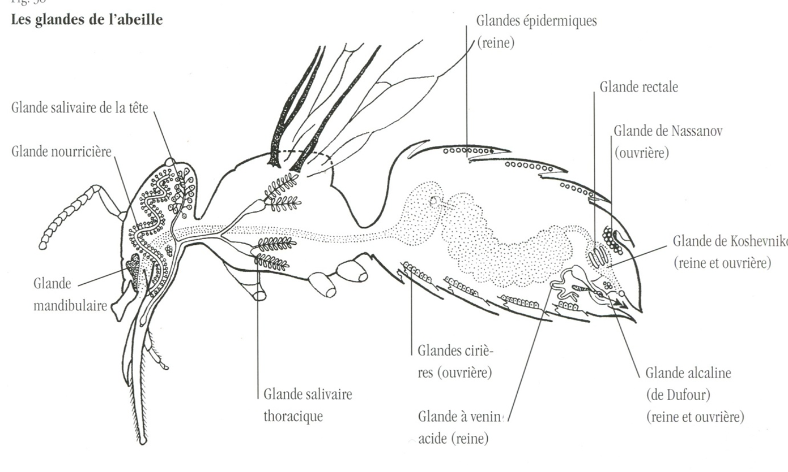
Glandes exocrines / Les phéromones
Notes:
Glandes exocrines
Glandes mandibulaires participe à la sécrétion de la gelée royale
Glandes nourricières : hypopharyngiennes (gelée royale)
Glandes salivaires participe à la sécrétion de la gelée royale
Glandes tarsales chez la reine pour marquer sa présence
Glandes rectales
Glandes de Nassanov secrète des phéromones olfactives
Glandes épidermiques
La glandes de Koshevnikov( chambre de l’aiguillon)phéromone d’alarme quand l’aiguillon est mobilisé
Glandes à venin : glande acide et grande alcaline
Glande de Dufour : marquage fleurs visitées
Glandes cirières : production d’écailles de cire
Glandes sexuelles
Glandes à mucus

Slide 5
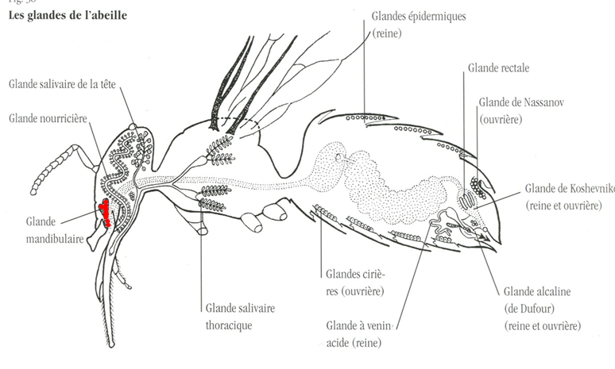
Glandes mandibulaires
Notes:
Glandes mandibulaires
Production de la substance de la reine qui permet la cohésion de la colonie
Produite par la reine :inodore pour nous
Produite par les ouvrières : odeur d’amande amère : effet solvant pour la transformation de la cire, du pollen et de la propolis
Est présente 2 jours avant la naissance aide à dissoudre partiellement le couvercle de l’alvéole

Slide 6
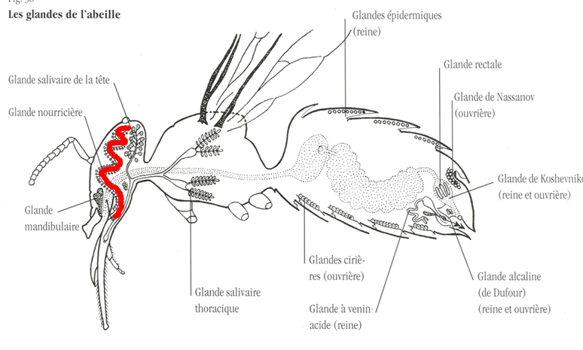
Glandes nourricières
Notes:
Glandes hypopharyngiennes dans la tête devant le cerveau développées uniquement chez les nourricières (6 ème au 12 ème jour)
Leur sécrétion va directement dans la bouche
Fournissent la gelée nourricière mélangée à la sécrétion des glandes mandibulaires pout la nourriture au couvain et à la reine
Glandes qui régressent chez les abeilles plus âgées mais continuent à fournirent des enzymes qui permettent de transformer le nectar en miel

Slide 7
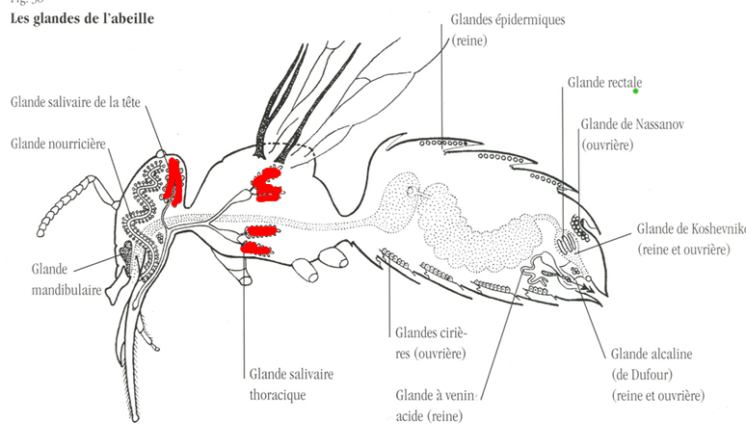
Glandes salivaires
Notes:
Dans la tête et le thorax
Les glandes de la tête produisent une sécrétion huileuse qui est mélangée aux plaques de cire pour la construction des rayons
Les glandes thoraciques sécrètent un liquide aqueux qui dissout le sucre et le miel cristallisé
Présentent chez les larves pour produire le liquide à soie pour former le cocon
Inactives chez les vielles abeilles et les butineuses

Slide 8
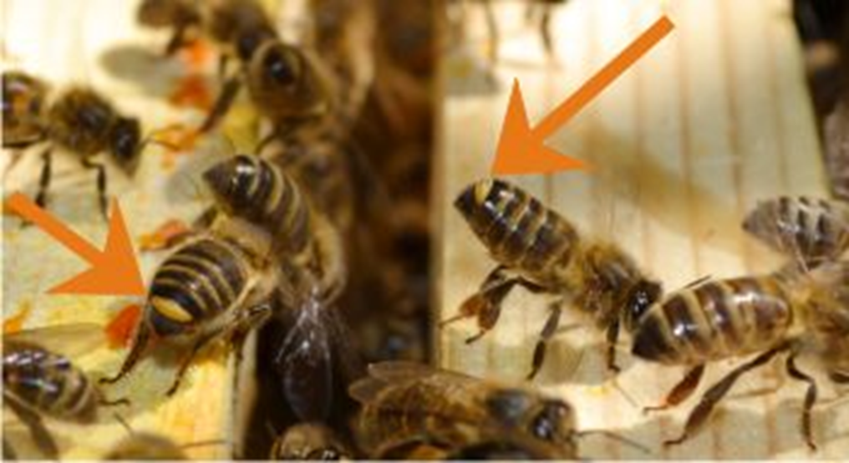
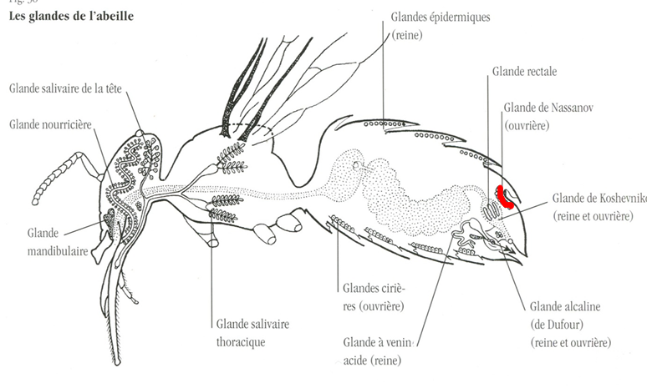
Glande de Nassanov
Notes:
Abs chez la reine te le faux bourdon
Odeur de mélisse attire et favorise la formation de grappes
Sert à battre le rappel
Odeur de marquage
Utilisé pour pistesPermet l’orientation : glande de nasanov
Pour le regroupement
Pour marquer l’entrée du nid
Marquer l’endroit où de l’eau ou nourriture sont disponibles
Quand une reine revient de son vol nuptial
On dit que l’abeille bat le rappel
Glande de nazanov :phéromone odeur de mélisse utilisée quand elle trouve une solution sucrée ou de l’eau – pour indiquer l’endroit de la ruche – pour orienter l’essaim lors d’un essaimage – marquage des fleurs intéressantes

Slide 9
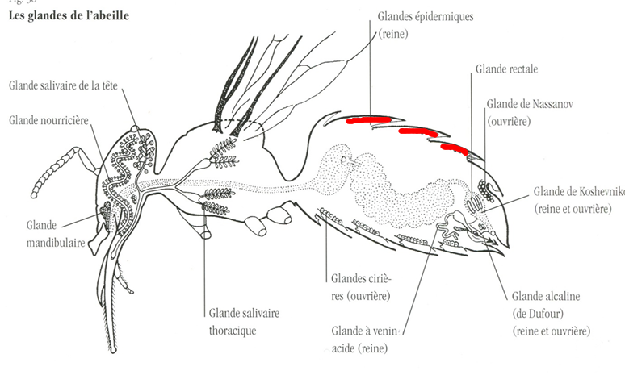
Glandes épidermiques
Notes:
Chez la reine
Active la deuxième semaine de l’émergence , stimule l’instinct sexuel des faux bourdons

Slide 10
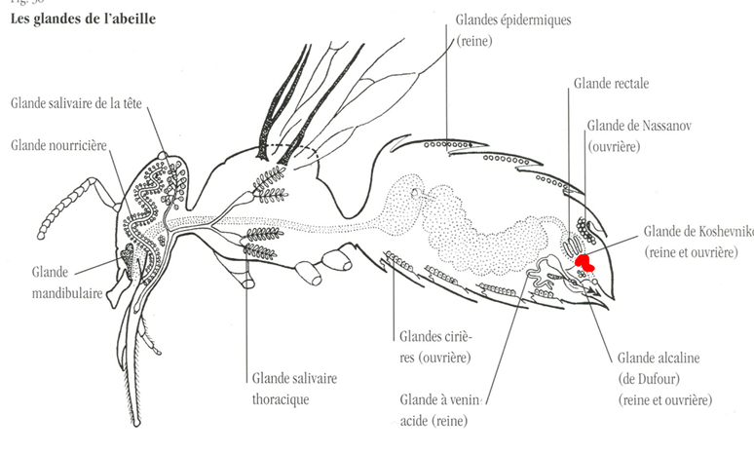
Glande de Koshevnikov
Notes:
Dans la chambre de l’aiguillon
Glande de Koschevnikov: phéromone d’alarme quand le dard libère son venin = comportement défensif
Chez la reine produit une phéromone qui joue un rôle important à l’essaimage en attirant les faux bourdons et les ouvrière sur les places de rassemblement

Slide 11
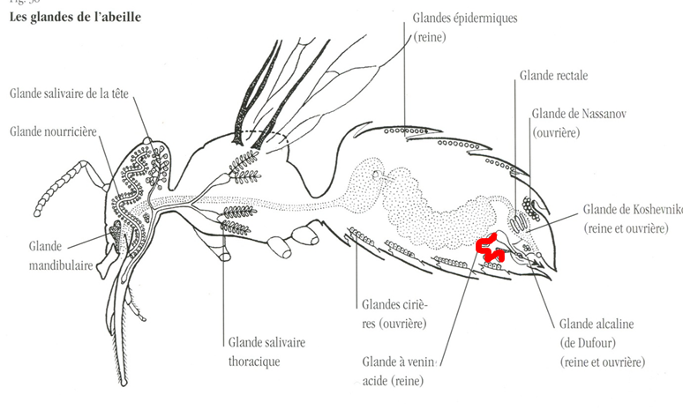
Glandes à venin
Notes:
La plus grande glande de l’ouvrière qui rempli le sac à venin
Vide à la naissance
La production de venin varie en fonction de l’âge, de la période de l’année et de l’approvisionnement en pollen : chez la jeune abeille la production de venin débute avec l’absorption de pollen
Chez la reine le sac à venin se dessèche au cours de la première année
Appel pour demander de l’aide phéromone d’alarme
Piqure augmente l ’appel
Signal d’alarme et comportement de défense ( glande à venin et mandibulaires

Slide 12
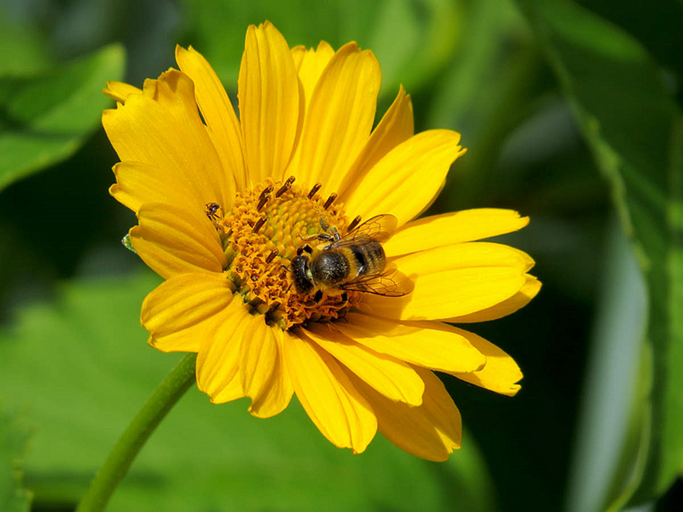
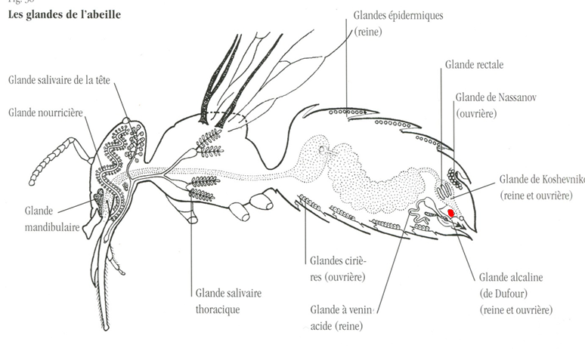
Glande de Dufour
Notes:
Glande alcaline débouche vers la tige de l’aiguillon
La sécrétGlande de dufour : phéromone d’alarme de défense du nid et pour la reine pour la reproduction ( marquage des œufs ou fleurs visitées ? )
iQuand l’abeille butine elle laisse involontairement des phéromones qui attirent les autres abeilles
Les fleurs visitées sont marquées et évitent aux autres abeilles d’aller les voir
Laisse des traces de leur passage dans la ruche
on sert de lubrifiant pour le mouvement de l’aiguillon

Slide 13
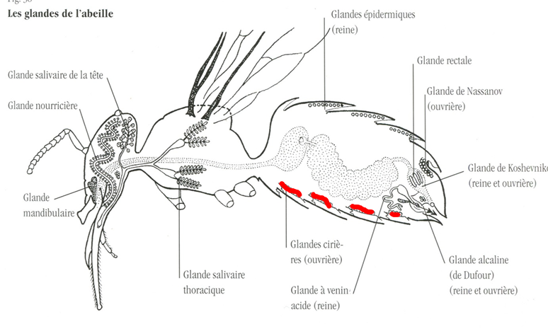
Glandes cirières
Notes:
Au nombre de 8
Sur les plaques ventrales aboutissent sur les surfaces lisses : les miroirs
La cire liquide sécrétée par le glandes se solidifie à l’air et donne de fines plaquettes de cires
Développées entre le 13 ème et 18 ème jour mais peuvent être réactivées chez les vieilles abeilles après essaimage

Slide 14
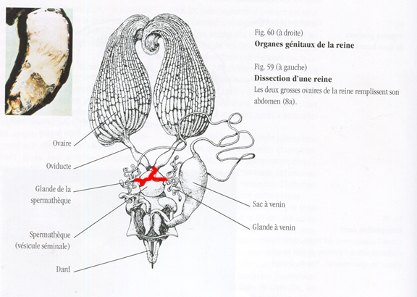
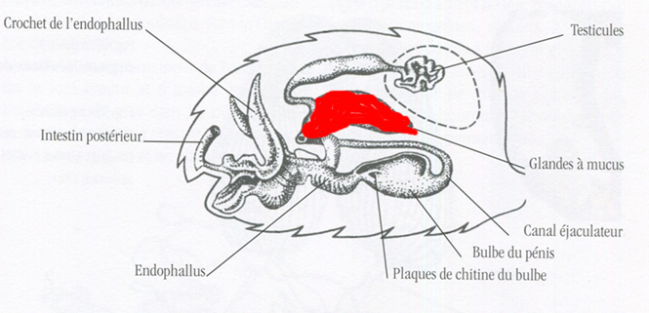
Glandes sexuelles
Notes:
En forme Y qui entoure la spermathèque
Régularise la pression du liquide dans la spermathèque er réactive les spermatozoïdes qui sont inactifs quand ils ne sont pas utilisés
Chez le faux bourdon glandes à mucus produit une masse muqueuse qui est pressé après l’accouplement dans l’atriun du vagin de la reine et au contact de l’air se durcit en bouchon

Slide 15
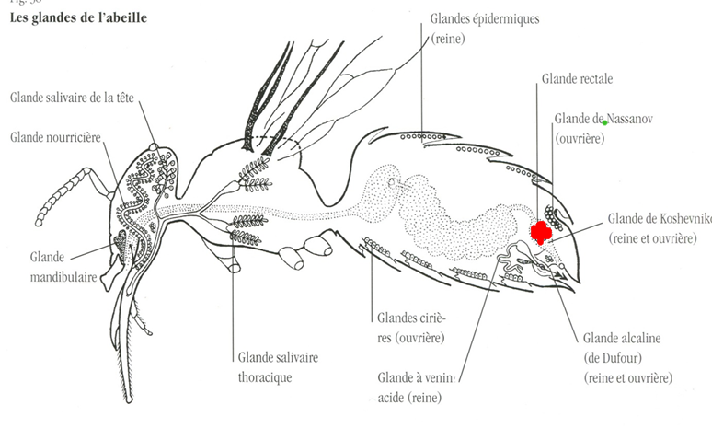
Glandes rectales
Notes:
Dans le rectum
Produisent l'enzyme qui freine la fermentation des déjections

Slide 16
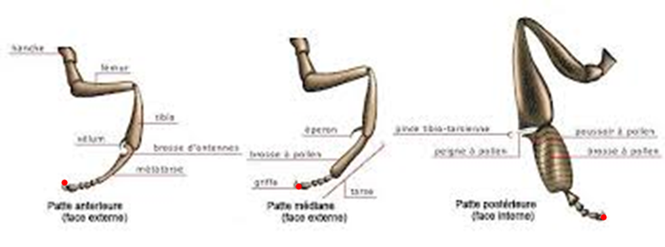
Glande tarsale : d’Anhardt
Notes:
Glande d’Anhardt
Dans le dernier article du tarse
Secrète de la cire qui augmente l’adhésion de la ventouse
Sert de phéromone pour marquer l’entrée de la ruche
La reine marque sa présence via ces glandes

Slide 17
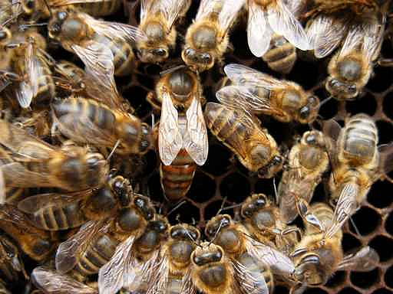
Phéromone royale
Notes:
Phéromone de la reine :beaucoup de phéromones ( glandes mandibulaire et tarsales )
Indique sa présence
stimule l’élevage du couvain
Inhibe le développement des ovaires des ouvrières ( glande de Dufour)
Assure la cohésion du groupe pendant l’essaimage la baisse de cette hormone signale la nécessité de faire des cellules royales
Regroupe les abeilles autour d’elle et simule les nourricières à la nourrir
Attire les mâles lors du vol nuptial
Stimule la construction des cellules et inhibe la construction de cellule royale
Stimule le stockage de la nourriture et le butinage

Slide 18
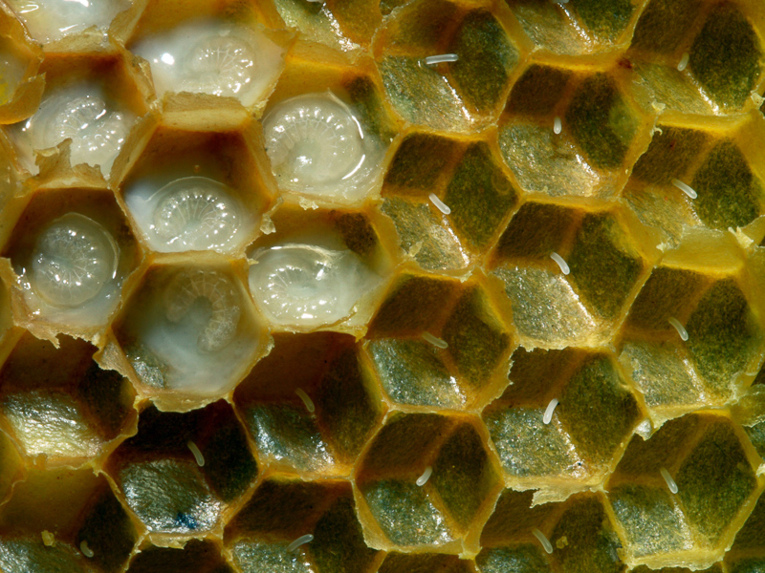
Phéromone du couvain
Notes:
Produite par les larves pour solliciter les nourrices
Reconnaitre le stade de développement de la larve, le sexe et la caste : détermine la qualité de la nourriture/ âge et le moment de l’operculation
Stimule le développement des glandes hypopharyngiennes des nourrices (production de gelée royale )
Phéromone de cannibalisme si mâles diploïde
Stimule le butinage et la récolte de pollen
Une forte dose de cette phéromone ( couvain important ) allonge la durée du stade de la nourrice
Inhibe le développement ovarien

Slide 19
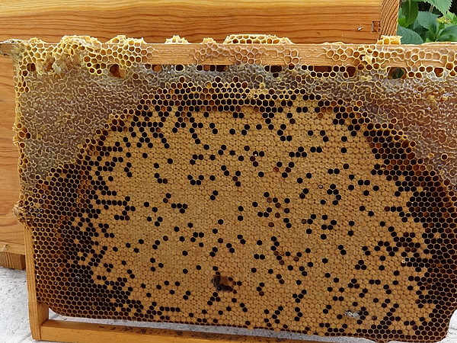
Phéromone des rayons
Notes:
Indique à l’ouvrière les cellules qui ont contenu un œuf et celles qui sont restées vides
Les phéromones produites par les cellules vides stimulent la récolte du nectar ( beaucoup de cellules vides = récolte plus importante)

Slide 20

Communications entre abeilles
Par voie comportementale
Notes:
Le comportement de l’abeille permet de communiquer plus rapidement et de façon volontaire,
Certaines actions sont complétées par des pheromones qui amplifient la réaction des abeilles

Slide 21
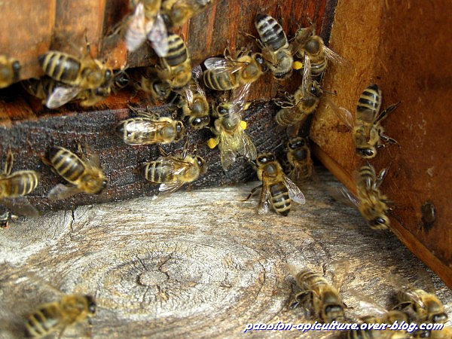
Reconnaissance entre elles
Notes:
Permet la reconnaissance des abeilles qui reviennent à la ruche ( phéromone émise par la cuticule
( odeur des abeilles + rayons +des fleurs butinées ) odeur qui change donc en fonction des saisons
Odeur également déterminée génétiquement
Odeur de la reine ( phéromones royales
Par les odeurs elles reconnaissent
Leur ruche
Leurs congénères
Odeur qui est sur la chitine de toutes les abeilles et circule par trophallaxie

Slide 22
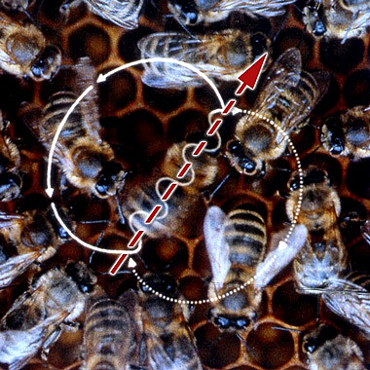
Vibratoire
Notes:
Vibrations et déplacements orientés : danses réalisée par trépidation de l’arrière de leur corps : la danse des abeilles
Permet d’informer la colonie sur l’emplacement de ressources alimentaires ou de site de nidification Lieu : danse sur l’essaim qui est en attente à l’extérieur de la ruche
Karl von Frish 1920
Les abeilles suivent la danse et par leur faculté de perception tactiles et olfactives ( détection par les antennes et les pattes ) identifient la source de la nourriture
La direction de la source par rapport au soleil
Si un danger se présente sur le lieu de récolte infos soit en mettant une odeur sur la fleur qui présente un danger ( araignée) ,Soit en interrompant la danse ( coup de tête)
Vibrations transmises par la cire

Slide 23
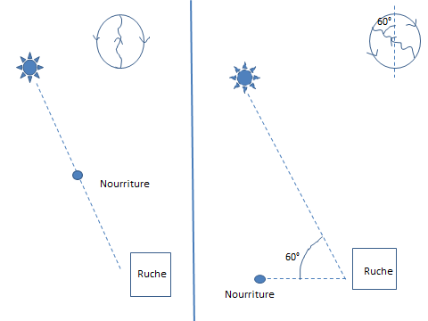
Vibratoire
Notes:
Si la source est proche réalise une danse en rond qui ne fournit aucune indication de distance
si non exécute une sorte de 8 : fait d’un parcours rectiligne où l ’abeille fait vibrer son abdomen rapidement de gauche à droite
suivi d’un retour rn ½ cercle au point de départ une fois vers la droite un fois vers la gauche : dans cette danse indique la direction et la distance du lieu frétillante
La direction de la source est donné par l’angle que fait le parcours rectiligne avec la verticale par rapport au soleil
Cet angle est identique à celui qui existe entre la direction du soleil et celle de la source à la sortie de la ruche
Distance= tempo de la danse :rapide = courte)

Slide 24
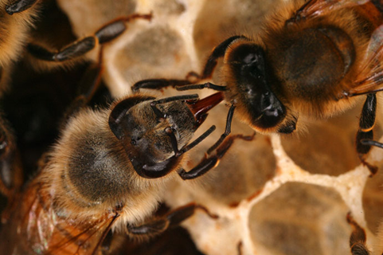
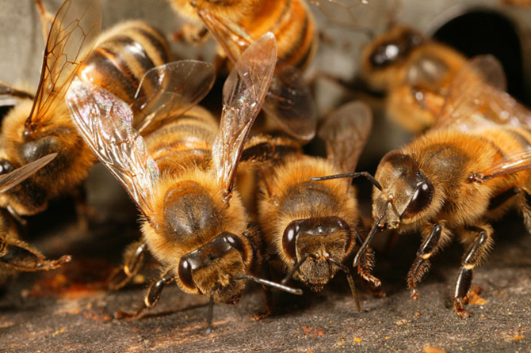
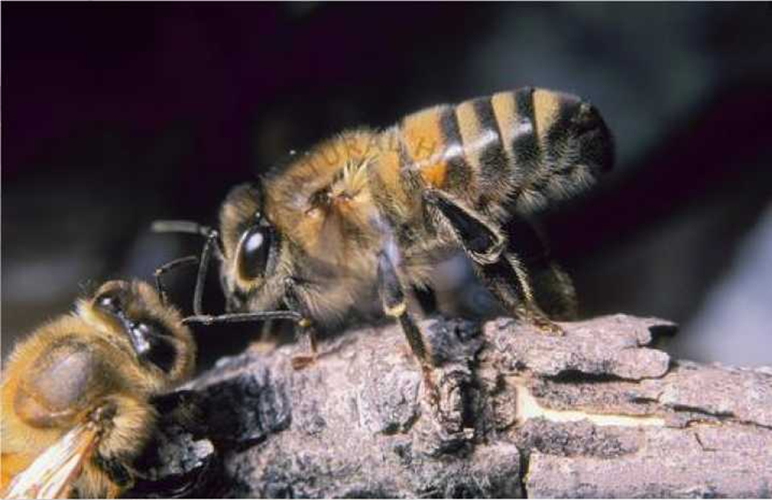
Tactiles
Notes:
Régulent la sollicitation ou non des régurgitations alimentaires
Captent les informations chimiques des phéromones ( odorat dans les antennes)
Sensibles aux charges électriques
Par l’intermédiaire de leurs antennes
Par la présence de poils sur tout le corps
trophallaxie de nectar : renseignements sur la concentration en sucre du nectar
Le volume de pollen disponible ou parfum des fleurs butinées ( organes dans tarse – antenne et bouche)

Slide 25
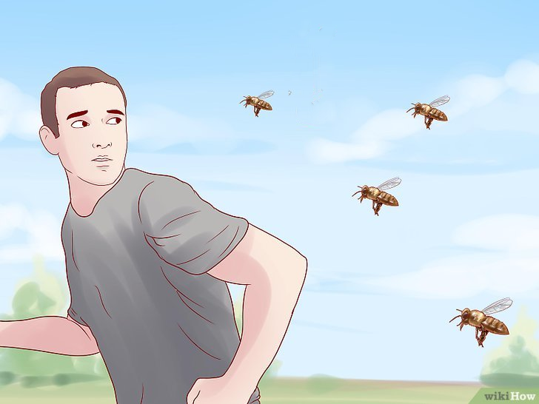
Défense
Notes:
Les vols d’intimidation se transforment en vols d’attaque dès la première piqure qui libère des phéromones de défense (glandes a venin, glande de

Slide 26
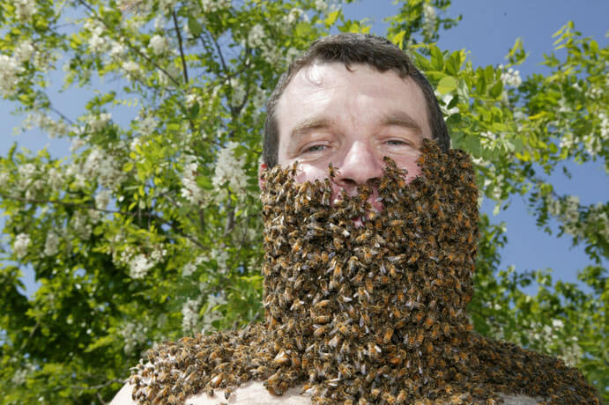
L’apiculteur perturbe la communication entre les abeilles à son avantage
Notes:
Emission de phéromones qui véhiculent l’information d’un individu de l’essaim à un autre
Moyen de relation la plus importante: agit sur la majorité des activités de la colonie
Permet la cohésion de l’essaim et la coordination des tâches
Cellules spécialisées qui se développent sous l’influence de la constitution de la nourriture au stade larvaire et de la jeune abeille
Quand il y a un manque de protéine de vitamine d’hydrate de carbone ou d’oligo éléments elles se résorbent
Deux sortes de glandes les glandes exocrines et endocrines
Les glandes exocrines secrètent à la surface : pheromones
Les glandes endocrines font parvenir leurs secrétions à l’hémolymphe :hormones
Les glandes endocrines sont en relation avec le système nerveux central et dirigent la croissance, la mue , la métamorphose, la reproduction et le comportement des abeilles
On distingue
les corpora cardiaca
Les corpora allata : besoin de pollen pour se développer : règle la durée de vie des abeilles
Sécrétion qui modifie le comportement ou la physiologie de l’abeilles :
Phéromones sociales car équilibre la proportion des différents caste dans la ruche (nourrices /butineuses))

Slide 27
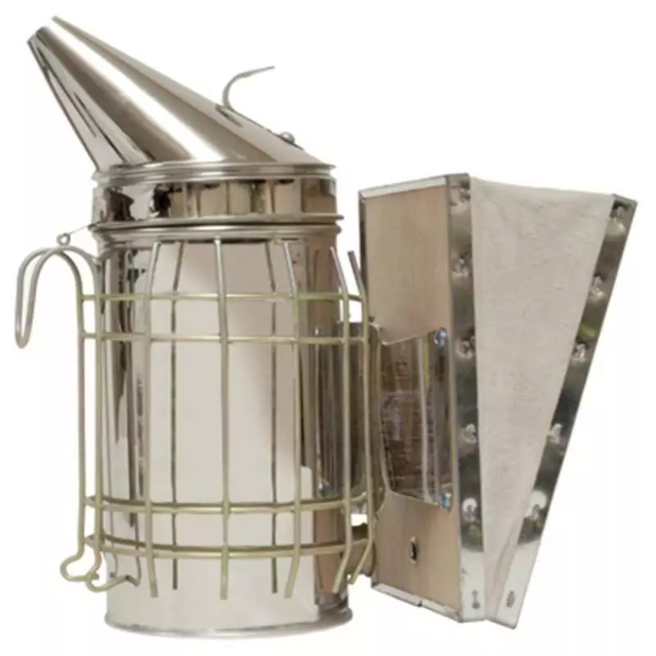
Visiter une ruche

Slide 28
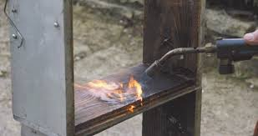
Acceptation d’une ruche neuve

Slide 29
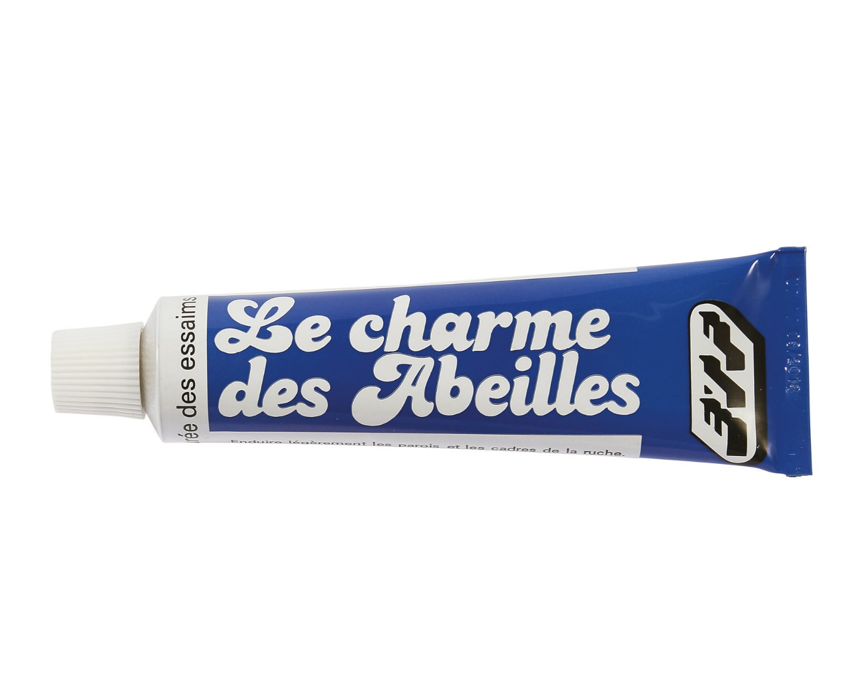
Recueillir un essaim
Notes:
Soit avec des produits du commerce
Soit avec vos trucs : propolis, mélisse vieux cadres etc

Slide 30
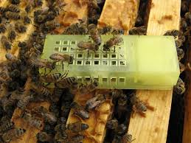
Changer une reine
Notes:
Il faut que la nouvelle reine ne soit pas considérée comme une intruse, Confusion olfactive
Les techniques sont enseignées en pratique 2ème année

Slide 31
Précautions pour l’apiculteur
Pour ne pas stimuler les comportements de défense des abeilles :
Pas de parfum.
Des habits propres et lavés pour éviter les odeurs de piqures laissées lors des visites précédentes sur les tissus ou les gants.
Ne pas caresser d’autres animaux (chevaux, chien, chèvres…) pour ne pas avoir leurs odeurs.

Slide 32
Retour au menu général
Résumé du cours :
www.u-a-o.info/doc-eleve/
biologie-abeille-ADAM.pdf

